Slide 1
Metrica
ISW – Gruppo 01

Slide 2
Componenti del team:
Carta Stefano (Team Leader)
Carta Fabio
Argiolas Alessandro
Bertulu Giovanni
Desogus Omar
Fadda Luca
Zucca Luigi

Slide 3
Cos’è una metrica?
Una metrica è uno standard per la misura di alcune proprietà del SW.
Queste metriche possono dividersi in due distinti insiemi:
Di processo
Di prodotto

Slide 4

Di cosa stiamo parlando?
Le metriche di processo stabiliscono le caratteristiche principali legate allo sviluppo del SW:
Costi
Tempi
Produttività
Il tempo è denaro!

Slide 5
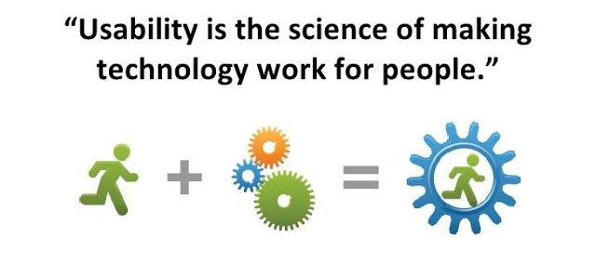
Di cosa stiamo parlando?
Le metriche di prodotto permettono la valutazione del SW in termini qualitativi:
Dimensioni
Funzionalità
Manutenibilità
Usabilità

Slide 6

Perché il numero di righe di un programma non è una buona misura della complessità del programma?

Slide 7
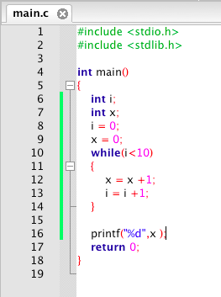
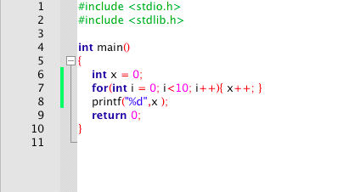
I programmatori possono avere diverse abilità e conoscenze, possono scrivere codice “diverso” ottenendo lo stesso risultato.
Lunghezza diversa,
stesso risultato.

Slide 8
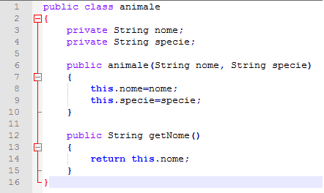
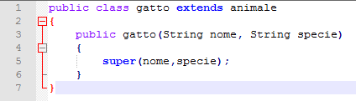
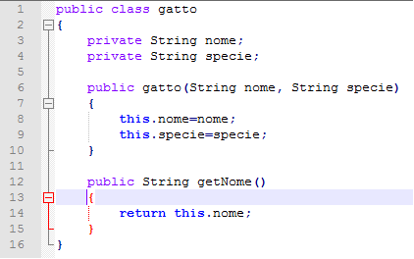
Un altro esempio: Object-Orient

Slide 9
Metriche per misurare la qualità del software:
Una buona metrica da poter adottare, in condizioni ottimali, è la valutazione della complessità computazionale e quindi dei tempi di risposta di un SW.
Il difetto è che questa può dipendere da fattori esterni quale per esempio la velocità del processore del computer e/o le memorie a disposizione.

Slide 10
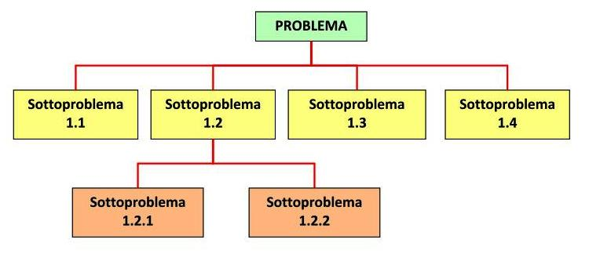
Un altra possibile metrica è la modularità, in quanto consente di suddividere un progetto software in un insieme di moduli (divide et impera).
Il deficit della modularità è dato dal fatto che a volte, visto che i diversi moduli possono essere sviluppati da programmatori diversi, è possibile che si verifichino errori dovuti alla scarsa comunicazione tra i componenti del team.

Slide 11

Un’altra metrica è rappresentata dalla velocità di completamento di un’azione intesa come numero di task.
Non tutti gli utenti possiedono le stesse conoscenze informatiche, capacità fisiche e logiche.

Slide 12
Ogni problema nel software rappresenta una mancanza di valore e una opportunità per migliorarlo.
Classificare i problemi del software permette di affrontarli e risolverli.

Slide 13
Classificazione degli errori SW
Requisiti difettosi
Errati o incompleti
Incomprensione cliente-sviluppatore
Errori progettuali
Mancanza di specifiche, errori algoritmici
Errori durante il testing
Testing affrettati, correzione parziale degli errori
Errori di documentazione
Documentazione parziale o inesistente
Errori di codifica

Slide 14
Tecniche per determinare la quantità di errori in un prodotto SW:
Un errore o bacco (in inglese bug) rappresenta un "difetto" che si ha nell'esecuzione di un programma o di un prodotto software, quando, per certi tipi di dati in ingresso, si ha un funzionamento diverso da quello voluto.
Una tecnica che permette il rilevamento di questi bug è il Testing.

Slide 15
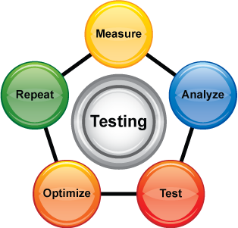
Testing
Questa tecnica consiste in un collaudo del prodotto software, ovvero nell'eseguire una serie di esperimenti al fine di minimizzare la probabilità (cercando di farla tendere a zero) di avere un malfunzionamento.
Più lungo e accurato sarà il Testing, più affidabile sarà il prodotto software.

